Slide 1


Ensemble Methods
Grupo 3

Slide 2

Integrantes
Ana Oliveira
André Souza
Bruno de Sousa Donato
Lucas dos Santos Garcia
Nicolas Spogis
Roger Trezza
Thiago Martins
Thomaz Barros
Vinicius Vizenzo

Slide 3
Funcionamento
Benefícios e Desvantagens
Principais Métodos
Ensemble refere-se a uma técnica em aprendizado de máquina onde múltiplos modelos são combinados para melhorar o desempenho geral.

Slide 4
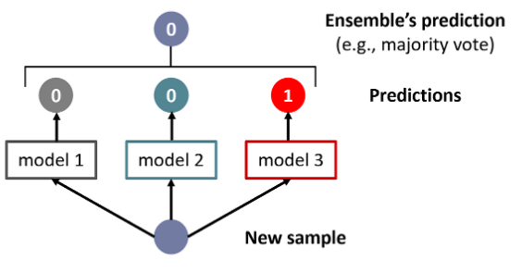
ENSEMBLE METHODS
Ensemble Methods podem ser traduzidos livremente como “Métodos de Conjunto”. Esta tradução faz sentido, pois as técnicas de ensemble consistem justamente em combinar múltiplos modelos individuais para tentar melhorar a performance preditiva sobre um determinado problema.
Podemos fazer uma analogia desta técnica a um princípio conhecido como “A Sabedoria das Multidões”, que estabelece que estimativas e respostas mais precisas podem ser obtidas combinando os julgamentos de diferentes avaliadores.

Slide 5
“Muitos são mais inteligentes que alguns, e a inteligência coletiva pode transformar os negócios, a economia, a sociedade e as nações”
James Surowiecki:
The Wisdom of Crowds (2004)

Slide 6
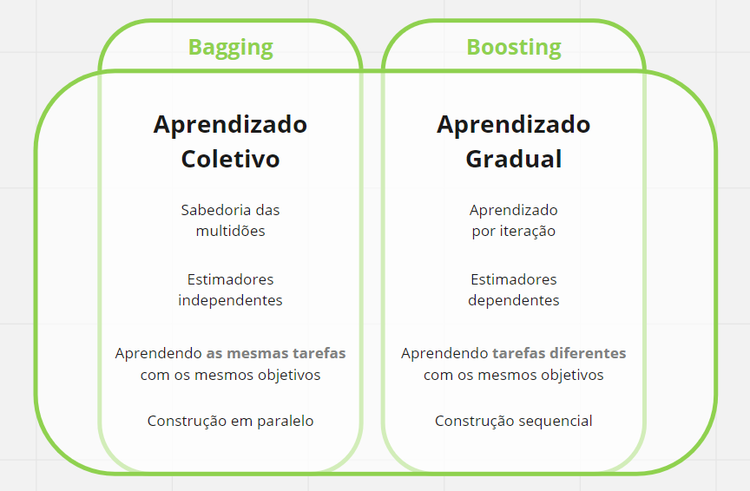
11
COMBINANDO OS MODELOS
Ao selecionarmos os modelos que iremos combinar, comumente utilizamos um algoritmo de aprendizado para modelos fracos homogêneos (Bagging e Boosting).
No entanto, existem métodos de ensemble que utilizam algoritmos diferentes para combinar modelos heterogêneos (Stacking).

Slide 7
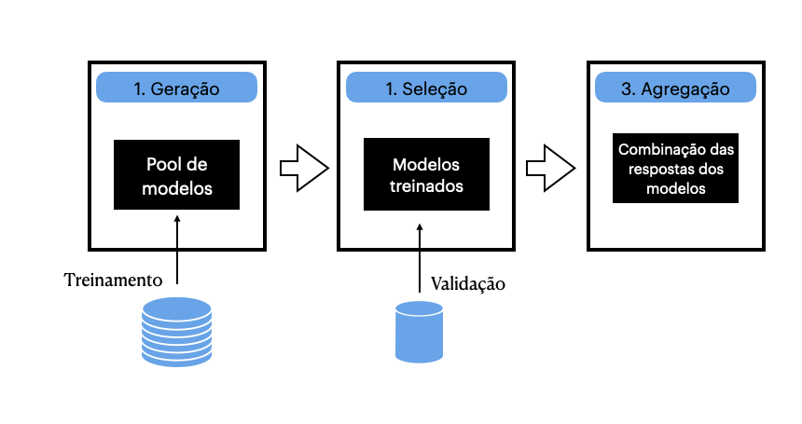
A ideia é que a combinação de vários modelos possa compensar as fraquezas individuais de cada modelo, resultando em uma previsão mais precisa e robusta.

Slide 8
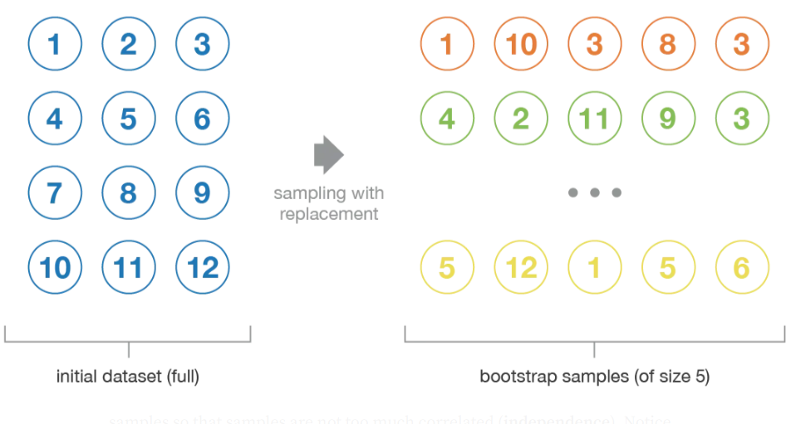
Bagging
Consiste em reunir vários modelos independentes e encontrar a “média” das previsões com o intuito de obter um modelo de variância.
Boostrapping

Slide 9
BOOSTING Como é feito o treinamento em boosting?
Caso de uso
Etapa 1
Etapa 2
Etapa 3

Slide 10
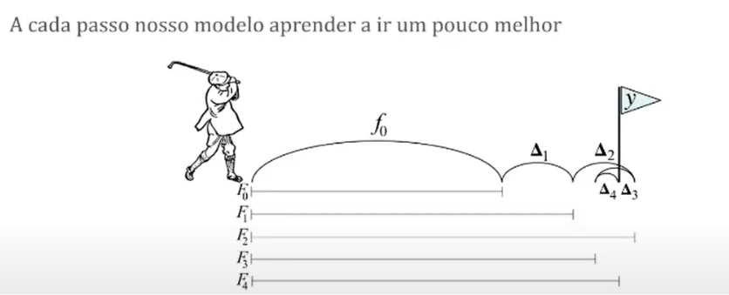

Slide 11
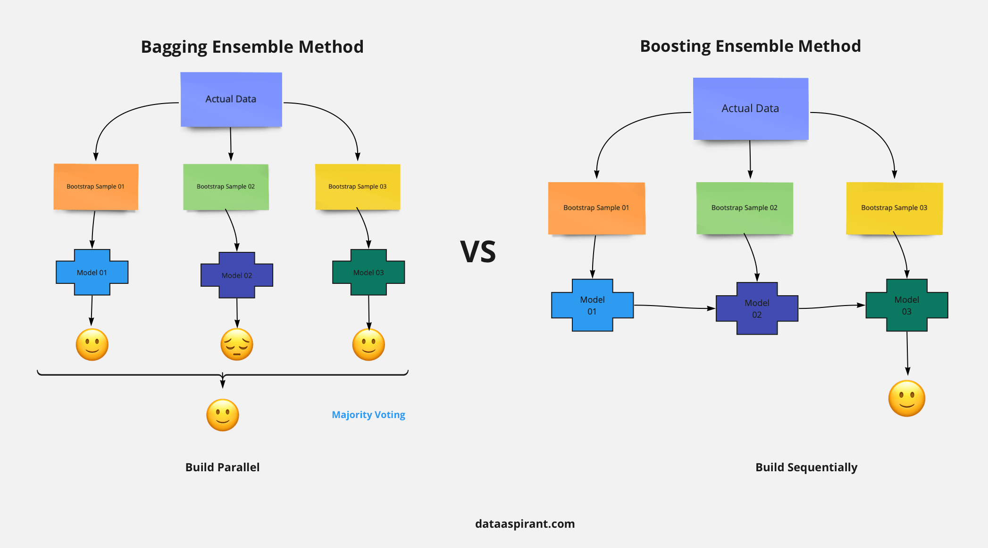
Bagging vs. Boosting

Slide 12
07
PRINCIPAIS MÉTODOS DE ENSEMBLE
BAGGING
BOOSTING
STACKING
Processa os modelos de maneira independente e paralela, e depois os combinam utilizando padrões determinísticos.
(costuma considerar modelos fracos homogêneos)
Processa os modelos de maneira sequencial e adaptativa, e depois os combinam utilizando padrões determinísticos.
(costuma considerar modelos fracos homogêneos)
Processa os modelos de maneira paralela, e depois os combinam treinando um meta-modelo para realizar uma predição baseada em diferentes modelos fracos.
(costuma considerar modelos fracos heterogêneos)

Slide 13


Não há melhor nem pior; depende dos dados, das simulações e das circunstâncias.
Ambos são utilizados para o mesmo princípio. Portanto, talvez o melhor seja aquele que apresente a melhor relação entre variância e viés.
QUAL É O MELHOR?
Hi Bagging!
Hello Boosting!

Slide 14
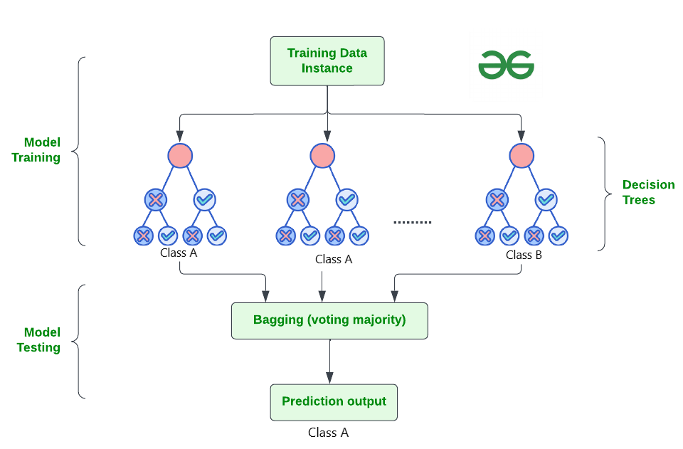
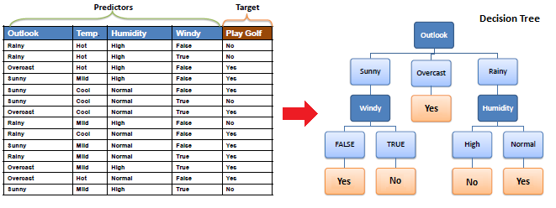
Decision tree

Slide 15
Random Forest
Extensão da Árvore de Decisão (Leo Breiman e Adele Cutler, 1996)
Classificação e regressão
Melhor split - Entropia, Log-loss (Ganho de informação de Shannon) e Gini
Exército de árvores de decisão
Tomada de decisão colaborativa - “Opinião” de vários estimadores
Treinadas com amostras aleatórias
Considerado subconjunto de features para split - aumento da variabilidade

Slide 16
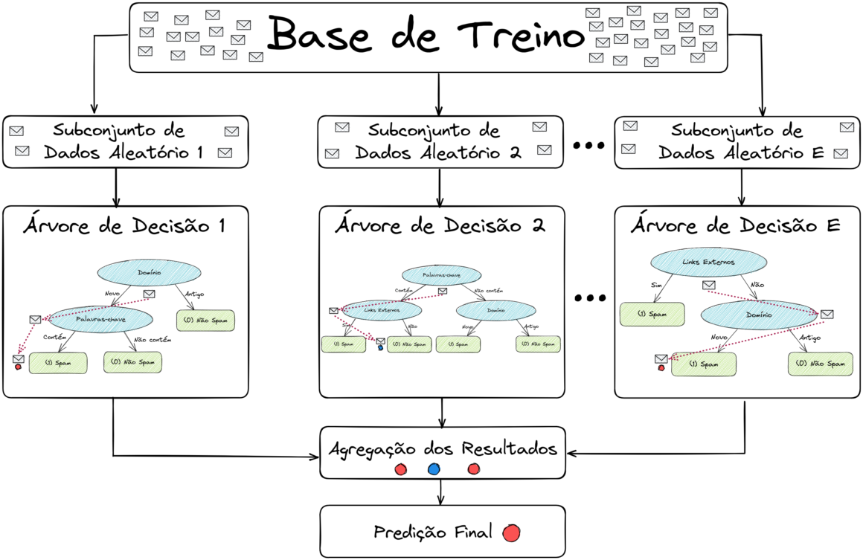
Fonte: https://brains.dev/2023/random-forests-algoritmos-baseados-em-arvores/

Slide 17
Random Forest
Pontos positivos:
Reduz overfitting
Performa bem com dados de alta dimensionalidade
Paralelização
Regressão ou classificação
Lida bem com dados desbalanceados
Checagem de Feature importance
Consegue lidar com valores faltantes
Pontos negativos:
Menor interpretabilidade
Pode ser computacionalmente caro

Slide 18
Extra trees (Extreme randomized trees)
Variação de random forest proposta por Pierre Geurts, Damien Ernst e Louis Wehenkel
Camada adicional de aleatoriedade por isso o nome “extreme”:
Random Forest = Best Split (Entropia)
Extra Trees = Random Split
Mais rápida na construção comparada a Random Forest por não buscar melhor ponto de divisão - pode resultar em maior variância sem afetar significativamente a precisão
Combinação de classificadores fracos (baixa acurácia) podem resultar em boa acurácia/performance

Slide 19
Extra trees (Extreme randomized trees)
Pontos positivos:
Menor tempo de treinamento (comparada a random forest, pelo split aleatório)
Modelo menos enviesado
Reduz overfitting
Pontos negativos:
Menor interpretabilidade
Pode ter performance inferior a random forest
Variáveis não relevantes podem influenciar na má performance do modelo (pela escolha aleatória).
Necessário atenção ao pré-processamento para selecionar variáveis mais relevantes

Slide 20
OBRIGADO!

